Slide 1


评测选型 · 2026
选型报告
OPENCLAW 私有化
AGENT 评测
方案对比
智能体评测工具
选型分析
面向 OpenClaw 私有化部署的 Agent 评测工具对比
选对评测工具，让 Agent 能力看得见

Slide 2




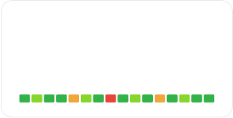
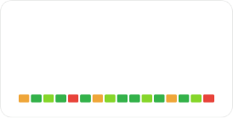
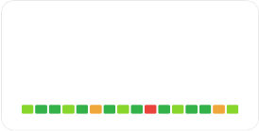
执行摘要
为什么选 PawBench
从活跃度、开源、国产化、扩展性、易用性、现成数据集六维评估
面向公司私有化部署的 OpenClaw，需一套开箱
六维权重
权重占比
即用的 Agent 评测方案。
对比 10 款候选工具，
现成数据集
30%
覆盖学术基准、评测框架与官方跑分。
核心诉
易用性
20%
求：现成 Agent 任务集 + 原生支持 OpenClaw +
国产化
15%
内网离线。
PawBench 在现成数据集、国产
扩展性
15%
化、易用性三项领先。
加权评分 9.55，综合第
一，推荐作为公司评测方案。
活跃度+开源
20%
OpenClaw
国产化
离线部署
现成数据集
150 任务
候选工具
评测维度
PAWBENCH 任务
加权总分
10
款
6
维
150
道
9.55
分
结论先行：推荐 PawBench 作为公司评测方案。
款
维
道
分

Slide 3








目录
内容导航
从选型背景到落地建议的完整评估路径
本报告按背景、候选、框架、对比、评分、结论六部分展开。
01
02
重点
03
04
选型背景
候选工具概览
三维评测框架
六维逐项对比
02
BACKGROUND
CANDIDATES
FRAMEWORK
DIMENSIONS
05
06
07
08
综合评分矩阵
推荐结论
风险与限制
参考资源
SCORING
CONCLUSION
RISKS
REFERENCES
最终结论：推荐 PawBench 作为公司评测方案。

Slide 4


第一部分
01
选型背景与诉求
为什么需要一套 Agent 评测工具
公司正私有化部署 OpenClaw，需可量化、可复现的 Agent 能力评测；同时受国产
化与内网离线约束。
OpenClaw
国产化
内网离线
可复现
目标：开箱即用、原生支持 OpenClaw。

Slide 5







评测框架
三维交叉
·
评测模型
模型 × Harness × 任务 独立拆解影响因素
PawBench 采用 Model×Harness×Task 三维交叉评测，可独立分析模型因素与 Harness 因素，定位能
力短板。
三维定义
150
30
%
25
%
25
%
20
%
道
模型 Model
Harness
任务 Task
切片 Slice
现成任务覆盖
模型 Model
Harness
任务 Task
切片 Slice
3
MODEL
HARNESS
TASK
SLICE
30
%
25
%
25
%
20
%
种
原生 Harness 支持
内置
OpenClaw/QwenPaw/Hermes
6 子数据集覆盖多场
五维切片定位薄弱环
Qwen/GLM/DeepSeek/Kimi
适配器
景
节
据此框架，从六个维度对 10 款工具系统对比。

Slide 6

候选概览
10 款候选工具
代表一览
覆盖阿里系、上海 AI Lab、OpenClaw 官方、框架类与学术基准，共 10 款，下表列 6 款代表。
10 款候选 · 全部开源 · 6 维对比
工具
定位
任务
STARS
维护方/协议
PawBench
Model×Harness 评测
150
道
~2k
阿里
MIT
推荐
通义
OpenJudge
评测框架(底层)
框架
~2k
阿里
框架
通义
Apache2.0
WildClawBench
野外真实任务
60
道
471
上海
MIT
需联
AILab
网
19
MIT
ClawBench
Trace 跑分
道
128
OpenClaw
Core
官
v1
BenchClaw
一键跑分 Skill
25
道
不公开
安兔
MIT-
远程
兔
0
拉题
AgentBench
通用学术基准
~180
道
~2k
多校
MIT
场景
联合
偏离

Slide 7

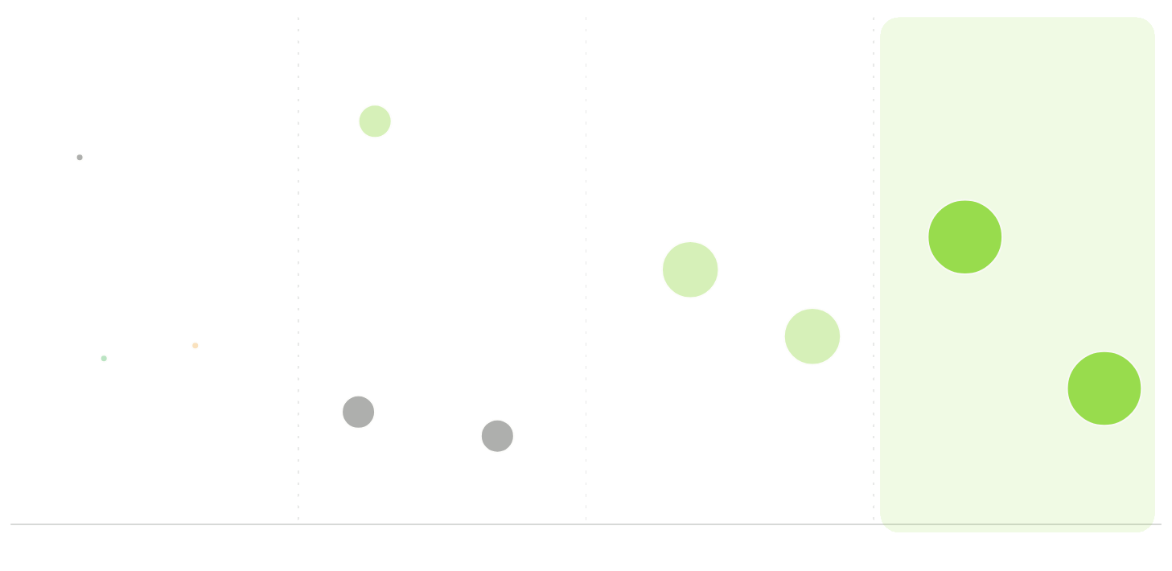




规模分布
现成任务规模
候选工具的任务/数据集数量分布
多数工具任务数偏少或需自建；
PawBench 以 150 道现成任务显
著领先。
150
道
PawBench 现成 Agent 任务数，开箱即用
工具数量按任务区间分布
现成数据集
开箱即用
0 道
19–25 道
60–102 道
150+ 道
需自建
场景契合
0 道
19–25 道
60–102 道
150+ 道
3
3
2
2
笔
DeepEval / Promptfoo 等框架类无现成
笔
笔
笔
2
3
亿美元
亿美元
3
亿美元
2
数据集，需自行构建。
亿美元

Slide 8


核心亮点
最大现成任务集
PawBench 开箱即用的 Agent 任务数量
PawBench 开箱即用的 Agent 任务数量
150
道
现成 Agent 任务集
WildClawBench
ClawProBench
框架类(DeepEval)
60
102+68
0
道
道
道
其他工具最多 60–102 道，框架类需自行构建数据集。
开箱即用，无需额外开发即可开展评测。

Slide 9


第二部分
02
六维逐项对比
从活跃度到现成数据集的系统评估
按六个维度对 10 款工具逐一比较，明确各自优劣与适用边界。
活跃度
开源
国产化
现成数据集
下一页起逐项展开活跃度、开源、国产化等维度。

Slide 10

维度对比
活跃度与开源
可控性
活跃度
~2k
活跃度 / 开源
10 款工具均已开源，但维护频率与离线可控性差异明显。
PawBench GitHub Stars
10/10 开源 · 维护频率参差不齐
评测工具
活跃度
开源与可控性
PawBench
3
/100
MIT，持续更新，离线可控
OpenJudge
3
/100
Apache2.0，阿里云采用
WildClawBench
2
/100
MIT，但素材需联网
BenchClaw
3
/100
MIT-0，但远程拉题
AgentBench
1
/100
MIT，学术项目已完结
关键观察
1
阿里通义团队高频维护
2
BenchClaw 题目远程拉取
3
WildClaw 素材需联网
4
AgentBench 已停止开发
5
框架类需自建用例
PawBench/OpenJudge 由阿里持续维护。

Slide 11





维度对比
国产化与扩展性
国产模型支持与自定义任务能力
国产友好
10
/10
WildClawBench 国产化
9
分
分
PawBench 国产化契合度
ClawBench 国产化
6
满分基准
分
扩展性评分
基于 OPENJUDGE，扩展性强
国产化
扩展性
易用性
框架类 国产化
10
%
9
%
9
%
4
分
国产模型 Qwen/GLM/DeepSeek/Kimi 均内置支持。
框架类国际化，未优化国产模型。

Slide 12

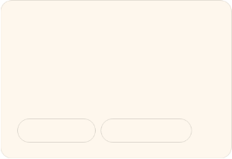



定位分析
活跃度 × 现成数据集
候选工具在两大关键维度的定位
右上角为理想区：高活跃度且具备现
左上
右上
成数据集；PawBench 位于第一梯
学术基准
第一梯队
队。
↕
纵轴 ·
现成数据集
任务数越多越优
低 → 高
AgentBench
ClawProBench
PawBench
WildClawBench
↔
横轴 ·
活跃度
维护越频繁越优
现成数据集
现成数据集权重最高（30%），直接决定开箱
左下
右下
即用能力。
待观察
框架类
OpenJudge
DeepEval
ClawBench
BenchClaw
Promptfoo
活跃度
低 → 高

Slide 13

综合评分
加权评分矩阵
PawBench 居首
加权总分
按权重（现成数据集30%/易用性20%/国产化15%/扩展性15%/活跃度10%/开源10%）加权，PawBench 以 9.55
居首。
综合得分
OpenJudge 7.90
9.55
WildClaw 7.70
10
%
PawBench 加权第一
10
%
关键维度得分
推荐线
8
%
现成数据集
10%
150 道开箱即用
国产化
10%
阿里通义，国产模型内置
易用性
9%
三步上手，文档完善
PawBench 9.55 居首，远超次席 7.90。

Slide 14




结论
推荐方案
“
选 PawBench，
最大现成任
务集
、原生适配 OpenClaw、
国产内网友好
三位一体。
01
02
03
开箱即用 150 题
原生支持 OpenClaw
国产 + 离线部署
覆盖办公/研发/安全多场景，无需自建数据集
三 Harness 横向对比，未来扩展其他 Agent 无碍
阿里通义背书，Docker 沙箱，内网完全可控
数据来源：《AI Agent 评测工具选型分析》及 PawBench 官方仓库。

